Slide 1
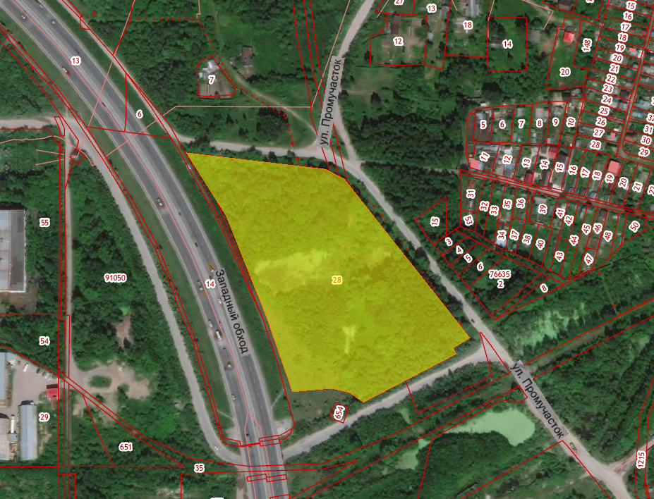
Земельный участок по адресу: г. Пермь, Кировский район, ул.Промучасток,34б
Кадастровый номер участка – 59:01:1717065:28
Площадь земельного участка – 29 552 кв.м.
Форма собственности – муниципальная, земельный участок свободен, строений нет;
Площадка расположена в микрорайоне Судозаводский Кировского района;
Окружение площадки –, площадка расположена восточнее промышленной территории АО судозавод «Кама», примыкает к Западному обходу города;
Градостроительный регламент – зона производственно-коммунальных объектов IV класса вредности;
Вид разрешенного использования – строительство промышленных и складских объектов IV класса вредности.;
Транспортная доступность – остановка электропоезда «Промучасток» – 700м, остановка автобуса №12 «Красавинский мост» - 500м.
Технические условия подключения
Водоснабжение – возможность подключения имеется;
Водоотведение – возможность подключения имеется;
Электроснабжение – возможность присоединения объекта с предполагаемой мощностью 1600 кВт имеется;
Газоснабжение – возможность подключения к существующим сетям с предполагаемой нагрузкой 180 куб. м/час имеется.

